Slide 1
小小说明
ppt是基于吴恩达 Andrew Ng的视频教程制作的，视频地址如下
http://study.163.com/instructor/1029176012.htm Andrew Ng网易云课堂
因为是自己做的ppt，没有人帮助复核，不可避免可能有些错误之类的。
我的要求是：自己看可以，没有我的同意不得公开用我的ppt。
如果你写帖子或者做视频，请把引用于我写出来，谢谢。
写我的名字 人人易（renrenyi） 以及视频来源（比如哔哩哔哩）

Slide 2
卷积神经网络 （Convolutional Neural Network, CNN）
By Renrenyi (人人易)

Slide 3
目 录
1. 边界检测示例
2. padding
3. 卷积步长 (stride)
4. 彩色图像 (RGB) 的卷积
5. 单层卷积网络 + 示例
6. 池化层 (pooling)
7. 卷积神经网络示例
参考了很多吴恩达 Andrew Ng的视频教程，为什么呢？因为我就是看他的视频学习的。
http://study.163.com/instructor/1029176012.htm Andrew Ng网易云课堂
https://blog.csdn.net/ice_actor/article/details/78648780 ce_actor的博客《吴恩达deeplearning之CNN—卷积神经网络入门》
以后会做一期讲一下padding和stride的总结类似的视频，因为感觉自己讲的不是很好，有些东西没讲清楚。

Slide 4
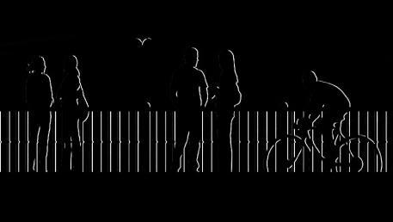
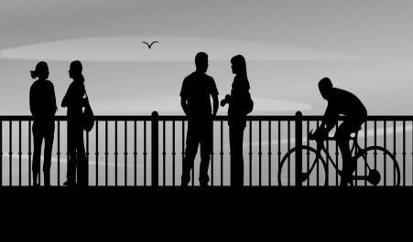
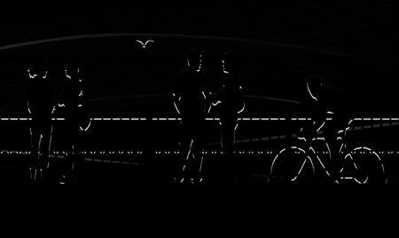
1. 边界检测示例
如果我们有一张照片，想让电脑去搞清楚这张照片上具体有哪些物体，可以做的事情是检测图像的垂直边缘和水平边缘。
垂直边缘
水平边缘

Slide 5
1. 边界检测示例
假设我们有一个灰度图片（黑白图片），大小为6*6像素，6*6*1的矩阵表示
（如果是彩色照片，彩色有RGB三个通道，图片便会是6*6*3 的矩阵）
为了检测图片的垂直边缘，可以构建一个3*3的矩阵
3 | 0 | 1 | 2 | 7 | 4
1 | 5 | 8 | 9 | 3 | 1
2 | 7 | 2 | 5 | 1 | 3
0 | 1 | 3 | 1 | 7 | 8
4 | 2 | 1 | 6 | 2 | 8
2 | 4 | 5 | 2 | 3 | 9
1 | 0 | -1
1 | 0 | -1
1 | 0 | -1
*
过滤器filter/卷积核kernel
3*3
灰度图片，6*6*1

Slide 6
1. 边界检测示例
3*3的过滤器/卷积核会对6*6图片进行卷积运算。
3*1+1*1+2*1+0*0+5*0+7*0+1*(-1)+8*(-1)+2*(-1)=-5 (左上角)
3 | 0 | 1 | 2 | 7 | 4
1 | 5 | 8 | 9 | 3 | 1
2 | 7 | 2 | 5 | 1 | 3
0 | 1 | 3 | 1 | 7 | 8
4 | 2 | 1 | 6 | 2 | 8
2 | 4 | 5 | 2 | 3 | 9
1 | 0 | -1
1 | 0 | -1
1 | 0 | -1
-5
*
=
filter/kernel
3*3

Slide 7
1. 边界检测示例
让过滤器在图像上逐步滑动
0*1+5*1+7*1+1*0+8*0+2*0+2*(-1)+9*(-1)+5*(-1)=-4
3 | 0 | 1 | 2 | 7 | 4
1 | 5 | 8 | 9 | 3 | 1
2 | 7 | 2 | 5 | 1 | 3
0 | 1 | 3 | 1 | 7 | 8
4 | 2 | 1 | 6 | 2 | 8
2 | 4 | 5 | 2 | 3 | 9
-5 | -4
1 | 0 | -1
1 | 0 | -1
1 | 0 | -1
*
=
filter/kernel
3*3

Slide 8
1. 边界检测示例
让过滤器在图像上逐步滑动
1*1+8*1+2*1+2*0+9*0+5*0+7*(-1)+3*(-1)+1*(-1)=0
3 | 0 | 1 | 2 | 7 | 4
1 | 5 | 8 | 9 | 3 | 1
2 | 7 | 2 | 5 | 1 | 3
0 | 1 | 3 | 1 | 7 | 8
4 | 2 | 1 | 6 | 2 | 8
2 | 4 | 5 | 2 | 3 | 9
-5 | -4 | 0
1 | 0 | -1
1 | 0 | -1
1 | 0 | -1
*
=
filter/kernel
3*3

Slide 9
1. 边界检测示例
让过滤器在图像上逐步滑动
0*1+5*1+7*1+1*0+8*0+2*0+2*(-1)+9*(-1)+5*(-1)=-4
3 | 0 | 1 | 2 | 7 | 4
1 | 5 | 8 | 9 | 3 | 1
2 | 7 | 2 | 5 | 1 | 3
0 | 1 | 3 | 1 | 7 | 8
4 | 2 | 1 | 6 | 2 | 8
2 | 4 | 5 | 2 | 3 | 9
-5 | -4 | 0 | 8
1 | 0 | -1
1 | 0 | -1
1 | 0 | -1
*
=
filter/kernel
3*3

Slide 10
1. 边界检测示例
让过滤器在图像上逐步滑动
1*1+2*1+0*1+5*0+7*0+1*0+8*(-1)+2*(-1)+3*(-1)=-10
3 | 0 | 1 | 2 | 7 | 4
1 | 5 | 8 | 9 | 3 | 1
2 | 7 | 2 | 5 | 1 | 3
0 | 1 | 3 | 1 | 7 | 8
4 | 2 | 1 | 6 | 2 | 8
2 | 4 | 5 | 2 | 3 | 9
-5 | -4 | 0 | 8
-10
1 | 0 | -1
1 | 0 | -1
1 | 0 | -1
*
=
filter/kernel
3*3

Slide 11
1. 边界检测示例
让过滤器在图像上逐步滑动
1*1+6*1+2*1+7*0+2*0+3*0+8*(-1)+8*(-1)+9*(-1)=-16
3 | 0 | 1 | 2 | 7 | 4
1 | 5 | 8 | 9 | 3 | 1
2 | 7 | 2 | 5 | 1 | 3
0 | 1 | 3 | 1 | 7 | 8
4 | 2 | 1 | 6 | 2 | 8
2 | 4 | 5 | 2 | 3 | 9
-5 | -4 | 0 | 8
-10 | -2 | 2 | 3
0 | -2 | -4 | -7
-3 | -2 | -3 | -16
1 | 0 | -1
1 | 0 | -1
1 | 0 | -1
*
=
filter/kernel
3*3

Slide 12
1. 边界检测示例
3*3的过滤器/卷积核会对6*6图片进行卷积运算。
让过滤器在图像上逐步滑动，对整个图像进行卷积计算得到一个4*4的图像/矩阵。
1*1+6*1+2*1+7*0+2*0+3*0+8*(-1)+8*(-1)+9*(-1)=-16
3 | 0 | 1 | 2 | 7 | 4
1 | 5 | 8 | 9 | 3 | 1
2 | 7 | 2 | 5 | 1 | 3
0 | 1 | 3 | 1 | 7 | 8
4 | 2 | 1 | 6 | 2 | 8
2 | 4 | 5 | 2 | 3 | 9
4*4的矩阵
-5 | -4 | 0 | 8
-10 | -2 | 2 | 3
0 | -2 | -4 | -7
-3 | -2 | -3 | -16
1 | 0 | -1
1 | 0 | -1
1 | 0 | -1
*
=
filter/kernel
3*3

Slide 13
1. 边界检测示例
为什么这种卷积计算可以得到图像的边缘？
6*6*1的矩阵，0表示图像暗色区域，10为图像比较亮的区域，同样用一个3*3过滤器，对图像进行卷积
卷积运算得到的图像中间亮，两边暗，亮色区域就对应图像边缘。
10 | 10 | 10 | 0 | 0 | 0
10 | 10 | 10 | 0 | 0 | 0
10 | 10 | 10 | 0 | 0 | 0
10 | 10 | 10 | 0 | 0 | 0
10 | 10 | 10 | 0 | 0 | 0
10 | 10 | 10 | 0 | 0 | 0
0 | 30 | 30 | 0
0 | 30 | 30 | 0
0 | 30 | 30 | 0
0 | 30 | 30 | 0
1 | 0 | -1
1 | 0 | -1
1 | 0 | -1
*
=

Slide 14
1. 边界检测示例
常见的过滤器/卷积核
水平过滤器/垂直过滤器
在卷积神经网络中把过滤器当成需要学习的参数，卷积神经网络训练的目标就是去理解过滤器的参数。
1 | 0 | -1
1 | 0 | -1
1 | 0 | -1
1 | 1 | 1
0 | 0 | 0
-1 | -1 | -1
1 | 0 | -1
2 | 0 | -2
1 | 0 | -1
3 | 0 | -3
10 | 0 | -10
3 | 0 | -3
垂直过滤器
水平过滤器
Sobel过滤器
Scharr过滤器
w1 | w2 | w3
w6 | w5 | w4
w7 | w8 | w9

Slide 15
2. padding
在第一课中，通过一个3*3的过滤器来对6*6的图像进行卷积，得到了一幅4*4的图像。
假设输入/原始图像大小为n*n，过滤器大小为f*f，则输出图像大小则为(n−f+1)∗(n−f+1)。
这样做卷积运算的缺点: (1) 卷积图像的大小会不断缩小; (2) 丢掉了很多图像边缘的信息。
(1) 卷积图像的大小会不断缩小
6*6 >> 4*4 >> 2*2
(2) 丢掉了很多图像边缘的信息
绿色只用了一次，红色用了很多次

Slide 16
2. padding
引入了padding操作，在进行卷积操作前，沿着图像边缘用0进行图像填充。
对于3*3的过滤器，填充宽度为1时，能够保证输出图像和输入图像一样大。
0 | 0 | 0 | 0 | 0 | 0 | 0 | 0
0 |  |  |  |  |  |  | 0
0 |  |  |  |  |  |  | 0
0 |  |  |  |  |  |  | 0
0 |  |  |  |  |  |  | 0
0 |  |  |  |  |  |  | 0
0 |  |  |  |  |  |  | 0
0 | 0 | 0 | 0 | 0 | 0 | 0 | 0
padding
6*6矩阵
8*8矩阵

Slide 17
2. padding
在padding之后的8*8利用3*3的过滤器进行卷积操作后，还是6*6的图片，和原始图片大小相同。
0 | 0 | 0 | 0 | 0 | 0 | 0 | 0
0 |  |  |  |  |  |  | 0
0 |  |  |  |  |  |  | 0
0 |  |  |  |  |  |  | 0
0 |  |  |  |  |  |  | 0
0 |  |  |  |  |  |  | 0
0 |  |  |  |  |  |  | 0
0 | 0 | 0 | 0 | 0 | 0 | 0 | 0
1 | 0 | -1
1 | 0 | -1
1 | 0 | -1
*
=
filter/kernel
3*3
6*6矩阵
和原始图片大小相同
8*8矩阵

Slide 18
2. padding
padding的两种模式：
Valid：
No padding，不进行padding操作。
输入图像n*n，过滤器f*f，输出图像大小为：(n−f+1)∗(n−f+1) 。
Same：
进行padding操作，输出图像和输入图像大小一致。

Slide 19
3. 卷积步长 (stride)
卷积步长(stride)是指过滤器在图像上滑动的距离，一般为1或者2。之前的例子中，卷积步长都是1。
与前面不同，我们假设卷积步长为2。
2 | 3 | 7 | 4 | 6 | 2 | 9
6 | 6 | 9 | 8 | 7 | 4 | 3
3 | 4 | 8 | 3 | 8 | 9 | 7
7 | 8 | 3 | 6 | 6 | 3 | 4
4 | 2 | 1 | 8 | 3 | 4 | 6
3 | 2 | 4 | 1 | 9 | 8 | 3
0 | 1 | 3 | 9 | 2 | 1 | 4
3 | 4 | 4
-1 | 0 | 2
-1 | 0 | 3
filter/kernel
3*3
7*7矩阵

Slide 20
3. 卷积步长 (stride)
卷积步长为2。 原始图片大小7*7，过滤器3*3
2 | 3 | 7 | 4 | 6 | 2 | 9
6 | 6 | 9 | 8 | 7 | 4 | 3
3 | 4 | 8 | 3 | 8 | 9 | 7
7 | 8 | 3 | 6 | 6 | 3 | 4
4 | 2 | 1 | 8 | 3 | 4 | 6
3 | 2 | 4 | 1 | 9 | 8 | 3
0 | 1 | 3 | 9 | 2 | 1 | 4
步长stride=2
3 | 4 | 4
-1 | 0 | 2
-1 | 0 | 3
91
filter/kernel
3*3
7*7矩阵

Slide 21
3. 卷积步长 (stride)
我们假设卷积步长位2。 原始图片大小7*7，过滤器3*3
2 | 3 | 7 | 4 | 6 | 2 | 9
6 | 6 | 9 | 8 | 7 | 4 | 3
3 | 4 | 8 | 3 | 8 | 9 | 7
7 | 8 | 3 | 6 | 6 | 3 | 4
4 | 2 | 1 | 8 | 3 | 4 | 6
3 | 2 | 4 | 1 | 9 | 8 | 3
0 | 1 | 3 | 9 | 2 | 1 | 4
步长stride=2
3 | 4 | 4
-1 | 0 | 2
-1 | 0 | 3
91 | 100
filter/kernel
3*3
7*7矩阵

Slide 22
3. 卷积步长 (stride)
我们假设卷积步长位2。 原始图片大小7*7，过滤器3*3
2 | 3 | 7 | 4 | 6 | 2 | 9
6 | 6 | 9 | 8 | 7 | 4 | 3
3 | 4 | 8 | 3 | 8 | 9 | 7
7 | 8 | 3 | 6 | 6 | 3 | 4
4 | 2 | 1 | 8 | 3 | 4 | 6
3 | 2 | 4 | 1 | 9 | 8 | 3
0 | 1 | 3 | 9 | 2 | 1 | 4
步长stride=2
3 | 4 | 4
-1 | 0 | 2
-1 | 0 | 3
91 | 100 | 83
filter/kernel
3*3
7*7矩阵

Slide 23
3. 卷积步长 (stride)
我们假设卷积步长位2。 原始图片大小7*7，过滤器3*3
2 | 3 | 7 | 4 | 6 | 2 | 9
6 | 6 | 9 | 8 | 7 | 4 | 3
3 | 4 | 8 | 3 | 8 | 9 | 7
7 | 8 | 3 | 6 | 6 | 3 | 4
4 | 2 | 1 | 8 | 3 | 4 | 6
3 | 2 | 4 | 1 | 9 | 8 | 3
0 | 1 | 3 | 9 | 2 | 1 | 4
步长stride=2
3 | 4 | 4
-1 | 0 | 2
-1 | 0 | 3
91 | 100 | 83
69
filter/kernel
3*3
7*7矩阵

Slide 24
3. 卷积步长 (stride)
我们假设卷积步长位2。 原始图片大小7*7，过滤器3*3
2 | 3 | 7 | 4 | 6 | 2 | 9
6 | 6 | 9 | 8 | 7 | 4 | 3
3 | 4 | 8 | 3 | 8 | 9 | 7
7 | 8 | 3 | 6 | 6 | 3 | 4
4 | 2 | 1 | 8 | 3 | 4 | 6
3 | 2 | 4 | 1 | 9 | 8 | 3
0 | 1 | 3 | 9 | 2 | 1 | 4
步长stride=2
3 | 4 | 4
-1 | 0 | 2
-1 | 0 | 3
91 | 100 | 83
69 | 91 | 127
44 | 72 | 74
filter/kernel
3*3
3*3
7*7矩阵

Slide 25
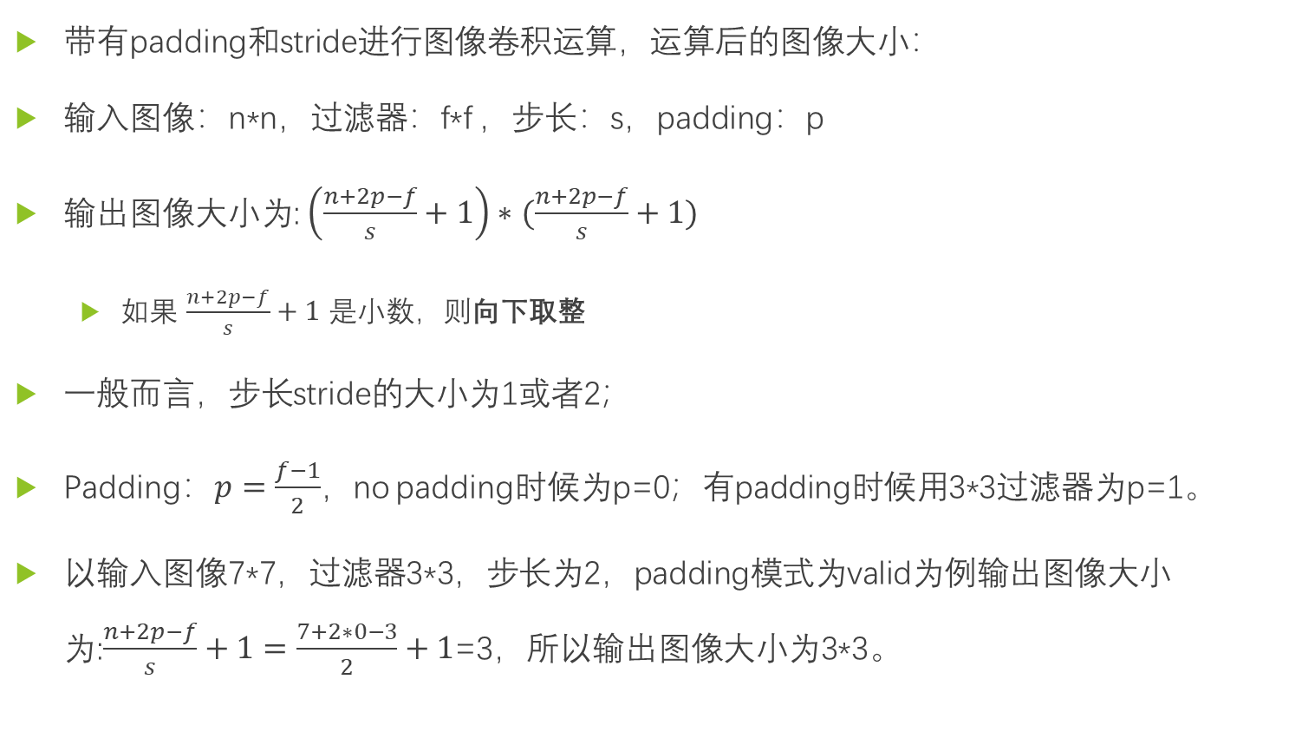
3. 卷积步长 (stride)
带有padding和stride进行图像卷积运算，运算后的图像大小：
输入图像：n*n，过滤器：f*f ，步长：s，padding：p
输出图像大小为: $\left(\frac{n+2p−f}{s}+1\right)∗$ $(\frac{n+2p−f}{s}+1)$
如果 $\frac{n+2p−f}{s}+1$ 是小数，则向下取整
一般而言，步长stride的大小为1或者2；
Padding：$p=\frac{f−1}{2}$，no padding时候为p=0；有padding时候用3*3过滤器为p=1。
以输入图像7*7，过滤器3*3，步长为2，padding模式为valid为例输出图像大小为:$\frac{n+2p−f}{s}+1=\frac{7+2∗0−3}{2}+1$=3，所以输出图像大小为3*3。
Padding做个说明：
计算是按照：padding方法为valid，则p=0；
padding方法为same，则p=(f-1)/2
过滤器：
习惯上，在卷积操作时候f为奇数，这样p就为整数或者0。
后面讲pooling的时候，一般用f=2，s=2，p=0

Slide 26
3. 卷积步长 (stride)
我们假设卷积步长位2。 原始图片大小7*7，过滤器3*3
步长stride=2
2 | 3 | 7 | 4 | 6 | 2 | 9
6 | 6 | 9 | 8 | 7 | 4 | 3
3 | 4 | 8 | 3 | 8 | 9 | 7
7 | 8 | 3 | 6 | 6 | 3 | 4
4 | 2 | 1 | 8 | 3 | 4 | 6
3 | 2 | 4 | 1 | 9 | 8 | 3
0 | 1 | 3 | 9 | 2 | 1 | 4
2 | 3 | 7 | 4 | 6 | 2
6 | 6 | 9 | 8 | 7 | 4
3 | 4 | 8 | 3 | 8 | 9
7 | 8 | 3 | 6 | 6 | 3
4 | 2 | 1 | 8 | 3 | 4
3 | 2 | 4 | 1 | 9 | 8
过滤器覆盖的范围不会超过原始图片
6*6矩阵
7*7矩阵

Slide 27
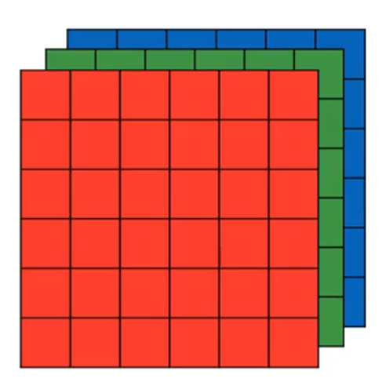
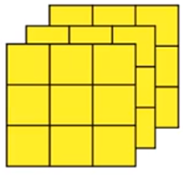
4. 彩色图像 (RGB) 的卷积
前三课讲得都是针对灰度图像的，我们今天讲一下在彩色RGB图像上进行卷积。
过滤器就变为3*3*3，最后的3对应为通道数channels/深度depth。
过滤器channel的个数和原始图片channel的个数必须相等，一个对应一个进行卷积操作。
原始图片：大小为6*6，但是由于有R/G/B三种颜色通道color channels，所以整个是一个6*6*3大小的矩阵。
过滤器：针对每一个颜色通道，对应地有一层过滤器，所以过滤器大小为3*3*3，其中最后一个3代表通道数channels，也叫深度depth。

Slide 28

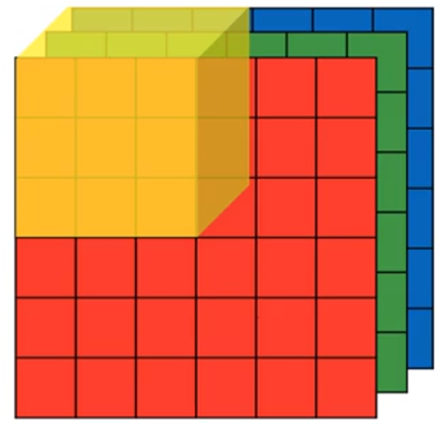
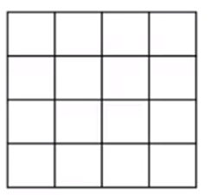
4. 彩色图像 (RGB) 的卷积
*
=
filter/kernel
3*3*3
4*4*1
6*6*3
如何计算？
原始图片有三个channel，假设我们叫 channel[R], channel[G], channel[B]
过滤器有三个对应的filter_channel[1], filter_channel[2], filter_channel[3]
原始图片的某个channel和过滤器的对应channel按照灰度图片的计算方法计算，然后把各个channel的结果相加
channel[R] * filter_channel[1] + channel[G] * filter_channel[2] + channel[B] * filter_channel[3]
原始图片 | channel[R] | channel[G] | channel[B]
过滤器 | filter_channel[1] | filter_channel[2] | filter_channel[3]

Slide 29
4. 彩色图像 (RGB) 的卷积
3 | 0 | 1 | 2 | 7 | 4
1 | 5 | 8 | 9 | 3 | 1
2 | 7 | 2 | 5 | 1 | 3
0 | 1 | 3 | 1 | 7 | 8
4 | 2 | 1 | 6 | 2 | 8
2 | 4 | 5 | 2 | 3 | 9
1 | 0 | -1
1 | 0 | -1
1 | 0 | -1
检验图片
垂直边缘特性
垂直过滤器
3 | 0 | 1 | 2 | 7 | 4
1 | 5 | 8 | 9 | 3 | 1
2 | 7 | 2 | 5 | 1 | 3
0 | 1 | 3 | 1 | 7 | 8
4 | 2 | 1 | 6 | 2 | 8
2 | 4 | 5 | 2 | 3 | 9
1 | 0 | -1
1 | 0 | -1
1 | 0 | -1
垂直过滤器
3 | 0 | 1 | 2 | 7 | 4
1 | 5 | 8 | 9 | 3 | 1
2 | 7 | 2 | 5 | 1 | 3
0 | 1 | 3 | 1 | 7 | 8
4 | 2 | 1 | 6 | 2 | 8
2 | 4 | 5 | 2 | 3 | 9
1 | 0 | -1
1 | 0 | -1
1 | 0 | -1
垂直过滤器
原始图片
6*6*3
filter/kernel
3*3*3

Slide 30
4. 彩色图像 (RGB) 的卷积
3 | 0 | 1 | 2 | 7 | 4
1 | 5 | 8 | 9 | 3 | 1
2 | 7 | 2 | 5 | 1 | 3
0 | 1 | 3 | 1 | 7 | 8
4 | 2 | 1 | 6 | 2 | 8
2 | 4 | 5 | 2 | 3 | 9
1 | 0 | -1
1 | 0 | -1
1 | 0 | -1
=-5
-15
3 | 0 | 1 | 2 | 7 | 4
1 | 5 | 8 | 9 | 3 | 1
2 | 7 | 2 | 5 | 1 | 3
0 | 1 | 3 | 1 | 7 | 8
4 | 2 | 1 | 6 | 2 | 8
2 | 4 | 5 | 2 | 3 | 9
1 | 0 | -1
1 | 0 | -1
1 | 0 | -1
=-5
3 | 0 | 1 | 2 | 7 | 4
1 | 5 | 8 | 9 | 3 | 1
2 | 7 | 2 | 5 | 1 | 3
0 | 1 | 3 | 1 | 7 | 8
4 | 2 | 1 | 6 | 2 | 8
2 | 4 | 5 | 2 | 3 | 9
1 | 0 | -1
1 | 0 | -1
1 | 0 | -1
3*1+1*1+2*1+
0*0+5*0+7*0+
1*-1+8*-1+2*-1
=-5
原始图片
6*6*3
filter/kernel
3*3*3

Slide 31
4. 彩色图像 (RGB) 的卷积
3 | 0 | 1 | 2 | 7 | 4
1 | 5 | 8 | 9 | 3 | 1
2 | 7 | 2 | 5 | 1 | 3
0 | 1 | 3 | 1 | 7 | 8
4 | 2 | 1 | 6 | 2 | 8
2 | 4 | 5 | 2 | 3 | 9
1 | 0 | -1
1 | 0 | -1
1 | 0 | -1
=-4
-15 | -12
3 | 0 | 1 | 2 | 7 | 4
1 | 5 | 8 | 9 | 3 | 1
2 | 7 | 2 | 5 | 1 | 3
0 | 1 | 3 | 1 | 7 | 8
4 | 2 | 1 | 6 | 2 | 8
2 | 4 | 5 | 2 | 3 | 9
1 | 0 | -1
1 | 0 | -1
1 | 0 | -1
=-4
3 | 0 | 1 | 2 | 7 | 4
1 | 5 | 8 | 9 | 3 | 1
2 | 7 | 2 | 5 | 1 | 3
0 | 1 | 3 | 1 | 7 | 8
4 | 2 | 1 | 6 | 2 | 8
2 | 4 | 5 | 2 | 3 | 9
1 | 0 | -1
1 | 0 | -1
1 | 0 | -1
=-4
原始图片
6*6*3
filter/kernel
3*3*3

Slide 32
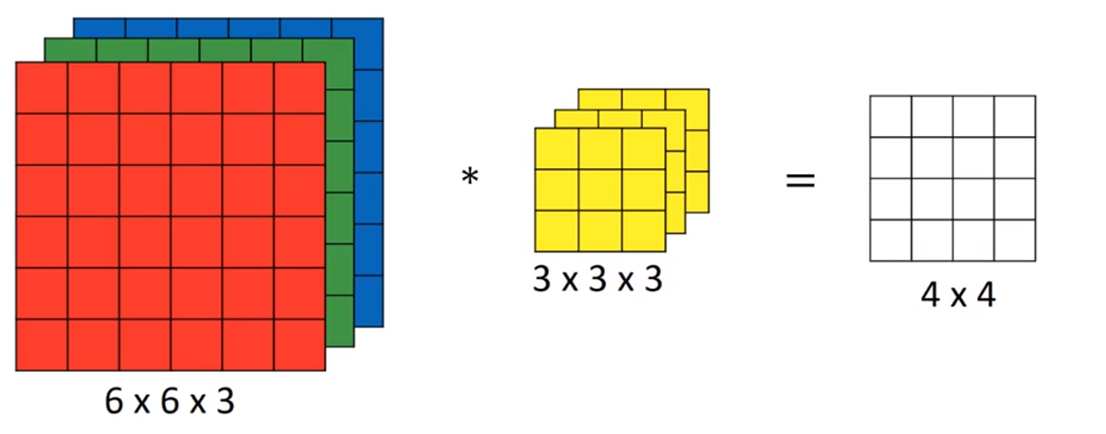
4. 彩色图像 (RGB) 的卷积
多层过滤器
如果我们在不仅仅在图像总检测一种类型的特征，而是要同时检测垂直边缘、水平边缘、45度边缘等等，就需要用到多个过滤器。
下图是单一过滤器：
垂直过滤器

Slide 33
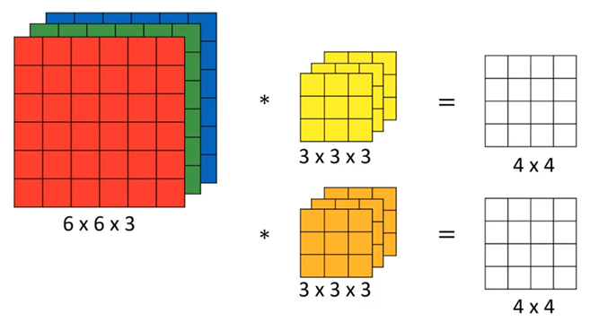
4. 彩色图像 (RGB) 的卷积
多层过滤器
垂直过滤器
结果为4*4*2
水平过滤器
如果有5个过滤器那么输出图像就是4*4*5的立方体。

Slide 34
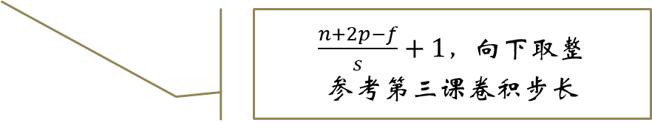
4. 彩色图像 (RGB) 的卷积
多层过滤器（stride=1, no padding）
输入原始图片大小：n*n*nc
nc --代表原始图片的通道数channel/深度depth
过滤器：f*f*nc
图片的channel个数和过滤器channel个数相同，即nc
输出图片的大小为: (n−f+1)∗(n−f+1)*nc’
nc’ – 过滤器个数
$\frac{n+2p−f}{s}+1，$向下取整
参考第三课卷积步长

Slide 35
5. 单层卷积网络 + 示例
待续…

